Slide 1
Христианская этика
краткий курс
по вопросам содержания обращайтесь к Самарину Денису
+7 918 962 00 71, denis.v.samarin@me.com

Slide 2
Введение

Slide 3
Понятие этики
Слово «этика» происходит от слов «нрав», «обычай». «Этос» — правила совместного проживания, нормы сплачивающие общество.
Этика начинается тогда, когда рядом со мной появляется другой человек

Slide 4
Личная и профессиональная этика
Личная этика - следование правилам и договоренностям, нацеленных на заботу о людях, на учет их чувств и интересов.
Профессиональная этика представляет собой систему моральных принципов, норм и правил поведения специалиста с учетом особенностей его профессиональной деятельности и конкретной ситуации. Профессиональная этика должна быть неотъемлемой составной частью подготовки каждого специалиста.

Slide 5
Фундамент этичности
…почитайте один другого высшим себя (Фил. 2:3)
…не думайте [о себе] более, нежели должно думать; но думайте скромно…(Рим. 12:3)
Мы никого не обидели, никому не повредили… (2 Кор. 7:2)
Итак, я, узник в Господе, умоляю вас поступать достойно звания, в которое вы призваны… (Еф. 4:1)

Slide 6
Границы христианской этики
Чем отличается христианская этика от светской моды?
Кто устанавливает нормы поведения?

Slide 7
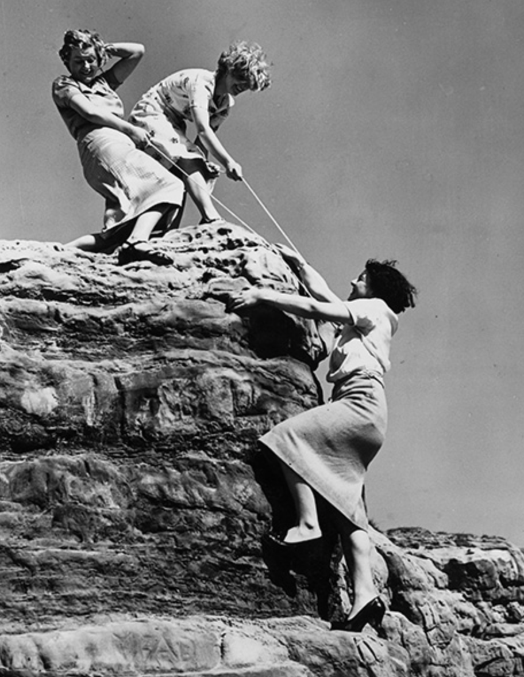
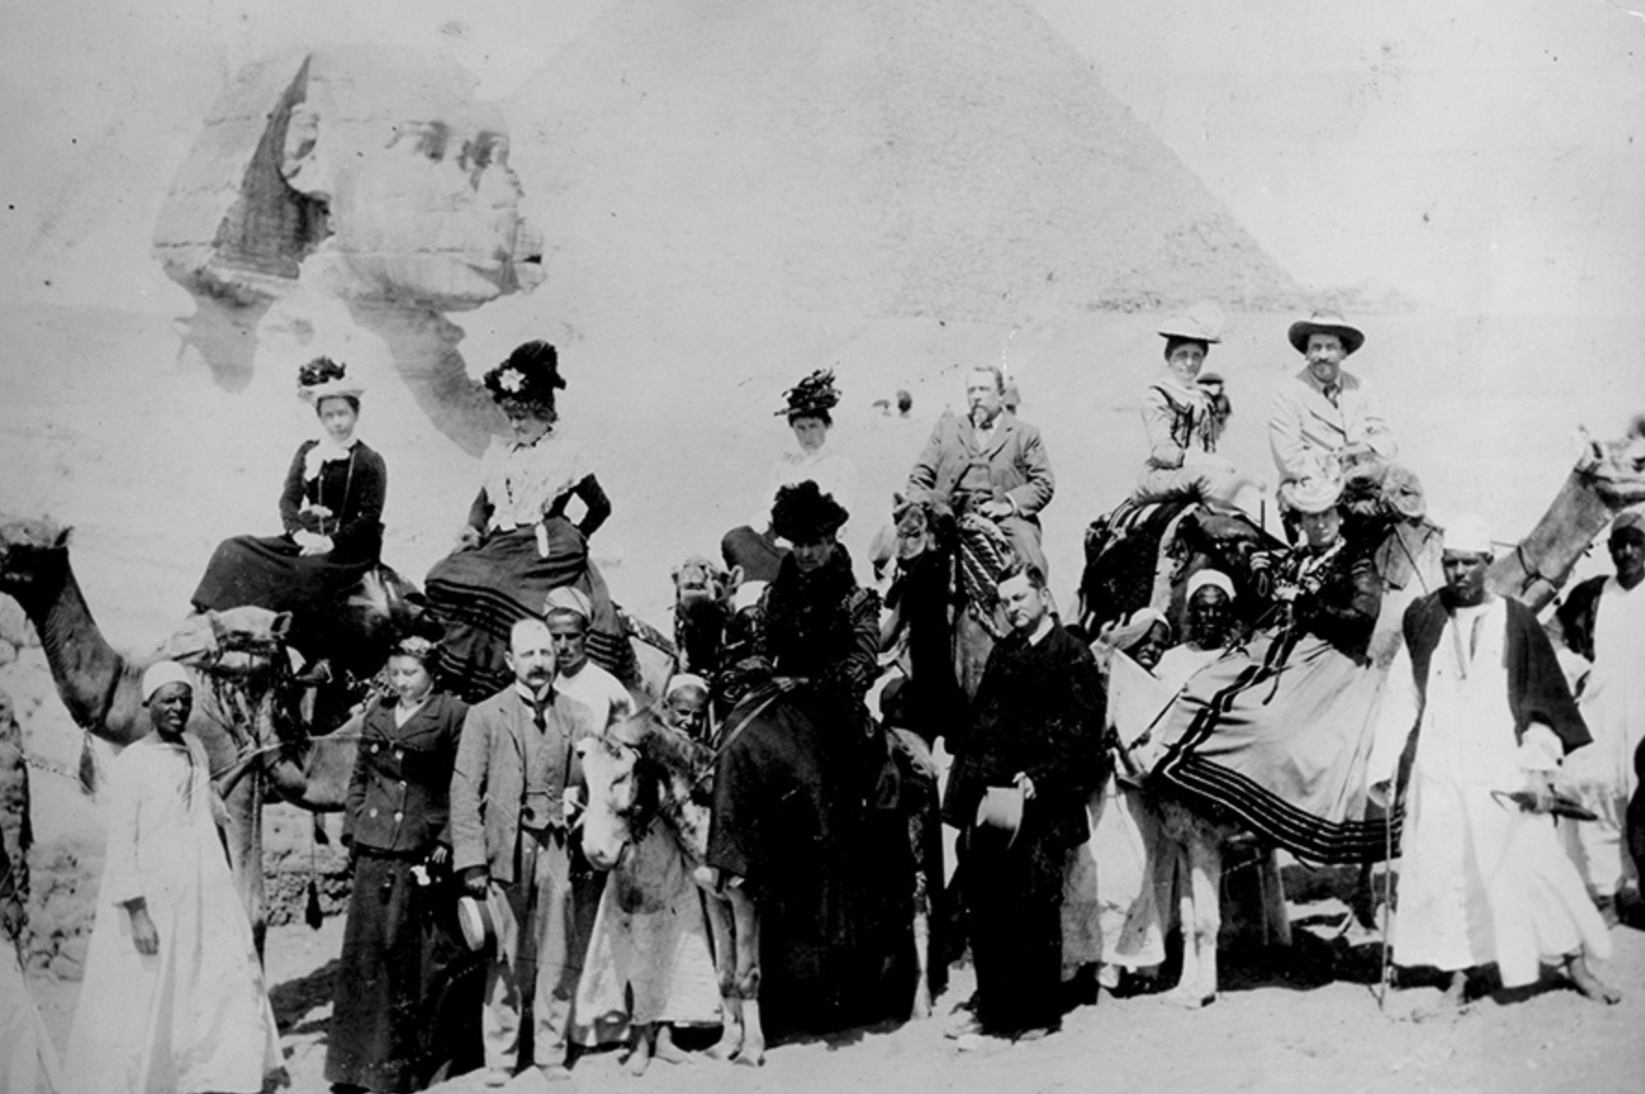
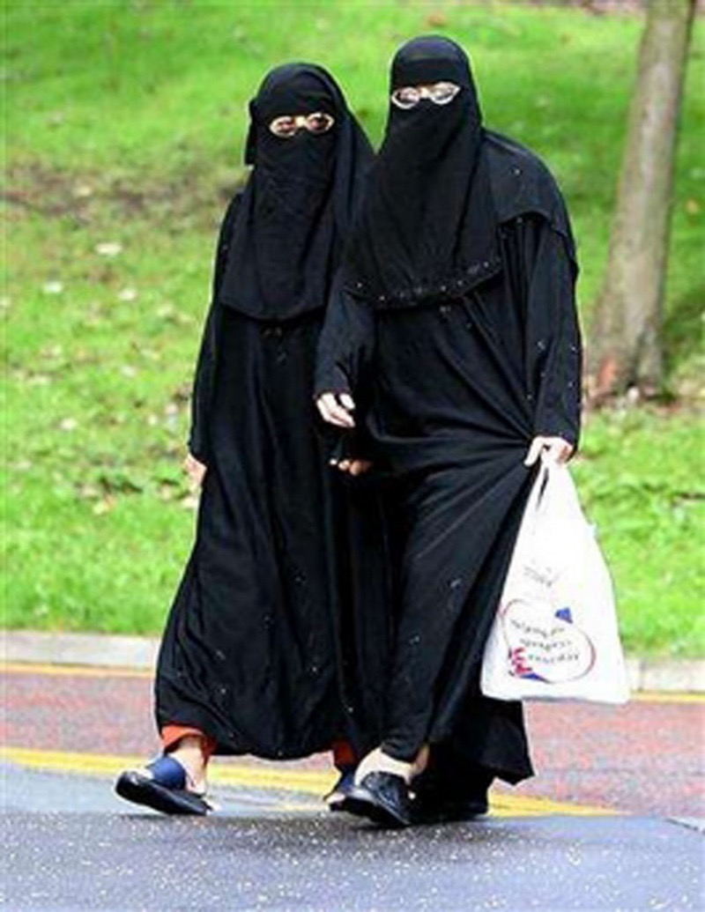
Нормы поведения человека зависят:
1. от норм, принятых в его обществе
2. от связей человека и этого общества

Slide 8
Сферы приличия,
на которые обращает внимание Священное Писание
Чтобы вы поступали благоприлично (1 Фес. 4:12)
Приличие в речи
Приличие в одежде и внешнем виде
Приличие в богопочитании и богопоклонении
Приличия в отношениях в семье
Приличия в отношениях к инвалидам и больным
Приличия в отношения с разными людьми
Приличие при оказании помощи
Приличие в финансовых вопросах
Приличие в нравственных вопросах

Slide 9
1. Приличия в речи

Slide 10
Приличие в речи
Золотые яблоки в серебряных прозрачных сосудах — слово, сказанное прилично…
(Пр.25:11)
Прилично быть благодарным.
Не прилично:
1. Сквернословие
2. Пустословие
3. Смехотворство
(Еф. 5:4)
4. Говорить о нравственных нечистотах (Еф. 5:3)

Slide 11
Три уровня сквернословия
Слэнг
Заменители мата
Нецензурная лексика (мат)

Slide 12
Пустословие
Цель же увещания есть любовь от чистого сердца и доброй совести и нелицемерной веры, от чего отступив, некоторые уклонились в пустословие, желая быть законоучителями, но не разумея ни того, о чем говорят, ни того, что утверждают…
(1 Тим. 1:4)
Смехотворство
В вашей речи не должно быть…грязных шуток (НРП)
Neither filthiness, nor foolish talking, nor jesting, which are not convenient: but rather giving of thanks (KJV)

Slide 13
Основные правила приличия в речи
Неприлично использовать незнакомого для одного из собеседника языка.
Неприличны любого рода унижения собеседника.
Неприлично перебивать собеседника, не дослушав его до конца.
Слишком громкая речь - неприлична.

Slide 14
Телефонная
этика

Slide 16
2. Приличия в одежде

Slide 17
Приличия в одежде
также… в приличном одеянии… (1 Тим. 2:9)
чтобы… одевались… прилично святым (Тит. 2:3)
Notes:
Опыт с влиянием тюнинга автомобиля на поведение владельца автомобиля
Костюм дисциплинирует мужчину, внутренне организует. Когда-то радиодикторы Би-Би-Си читали новости в смокингах и вечерних платьях, хотя слушатели их и не видели.
Элегантность - состояние души. Одежда нужна лишь для того, чтобы подчеркнуть это состояние. Я одеваюсь - я самовыражаюсь. Я одеваюсь - я отстаиваю своё мнение. Я СНИМАЮ с СЕБЯ ПОКРОВ. Я выражаю свою версию мира. (Жан-Поль Готье).
Одежда изменяет не только фигуру, но и нравы Вольтер.

Slide 18
Функция одежды
Основные функции современной одежды: защитная, информационная, эстетическая.
Информационная функция необходима и имеет значение отличительного признака социальной принадлежности или профессиональной деятельности человека.
Эстетическая функция — это предмет материальной культуры человека, и представляет собой черты исторической эпохи, национального характера или индивидуальные творческие особенности.
Защитная функция - основная функция одежды — это защита человека от погодных условий (холод, жара, атмосферные осадки).

Slide 19
Как одежда связана с этикой?
Этичность - следование правилам и договоренностям, нацеленных на заботу о людях, на учет их чувств и интересов.
1. Одежда самым непосредственным образом оказывает влияние на других людей.
Итак, я, узник в Господе, умоляю вас поступать достойно звания, в которое вы призваны…(Еф. 4:1)
2. Одежда свидетельствует о нашем отношении к христианскому сообществу.

Slide 20
Общие
библейские
требования:
1. Стыдливость в одежде.
2. Целомудрие в одежде.
3. Не многоценная одежда.
Домашняя одежда;
Деловая одежда;
Одежда для богослужений;
Одежда для отдыха;
Повседневная одежда.
Общепринятые
нормы:
Одежда должна быть чистой.
Одежда должна соответствовать возрасту.
Одежда не должна быть экстравагантной.
Одежда должна соответствовать нормам времени.
Notes:
Разделение на одежду должно быть функциональным. Общепринятые нормы и общие библейские требования все равно должны исполняться.

Slide 21
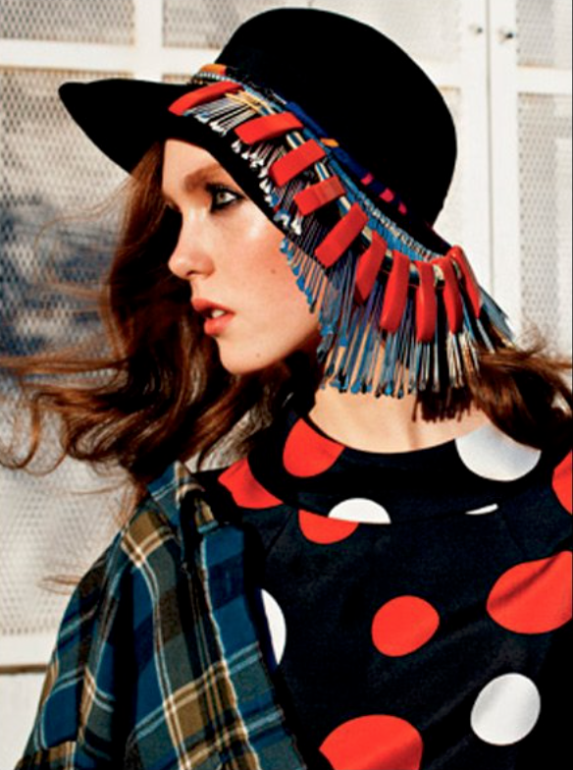
Экстравагантность
Экстравага́нтность — стремление быть необычным, желание выделиться из толпы.

Slide 22
1 Тим. 2:9
Чтобы также и жены, в приличном одеянии, со стыдливостью и целомудрием, украшали себя не плетением [волос], не золотом, не жемчугом, не многоценною одеждою,

Slide 23
Стыдливость и целомудрие
Под стыдливостью подразумевается скромность в отношении собственного тела, стремление к сокрытию наготы. Стыдливость в этом случае подразумевает ограниченную демонстрацию голой кожи, распущенных волос и первичных и вторичных половых органов. Стыдливость подразумевает не только закрытость видимости тела, но и скрытие формы тела.
Notes:
Стыдливость и целомудрие - это почти синонимы. Стыдливость - стремление, внутреннее желание, а целомудрие - это воплощение этого желания.
Шорты, видны подмышки, яркое выделение при помощи элементов одежды частей тела, например, талии.

Slide 24
Многоценная одежда
Notes:
2 000 000 долларов

Slide 25
Отношение к украшениям
Украшать нужно то, что несовершенно.
Если человек считает несовершенным свое тело, то он украшает его.
Если человек считает несовершенным свою душу, то он украшает её.
Украшение это не исправление пораженного, а отвлечение взгляда от пораженного.
Украшение не должно быть без функциональности.

Slide 26
Отношение к украшениям
«Вам, любезнейшие сестры, надлежит отличаться от них в одеянии столько же, как вы от них отличаетесь во всем прочем, «будьте совершенны, как совершен Отец ваш небесный» (Мф 5.48). Сие совершенство, я хочу сказать, христианская чистота, должно не только отнять у вас желание быть любимыми, но заставить вас ненавидеть и отвергать все то, что может воспламенять опасную любовь в других. Во-первых, желание нравиться посредством искусственных прикрас может происходить единственно от испорченного и развращенного сердца. Известно, какою приманкою сии прикрасы служат к вовлечению людей в запрещенные удовольствия. Зачем вам возжигать преступное пламя? Зачем привлекать к такому удовольствию, которое долг ваш велит считать непозволенным? Во-вторых, нам отнюдь не должно пролагать пути искушениям, которые и без того часто торжествуют, непрестанно на нас нападая, или, по крайней мере, сильно нарушают спокойствие души. О, Боже! сохрани нас от сего пагубного камня претыкания. Мы должны иметь наружность такую скромную, степенную, христианскую, чтобы совесть ни в чем не могла нас упрекнуть.»
Отрывок из книги: Тертуллиан. «О женских украшениях».

Slide 27
3. Приличия в богопочитании

Slide 28
Приличия в богопочитании
Только всё должно быть благопристойно и чинно. (1 Кор. 14:40)
Рассудите сами, прилично ли жене молиться Богу с непокрытою головой? (1 Кор. 11:13)
Notes:
1 Кор. 14 - описание богослужения
1. Порядок на служении.
2. Назидание на служении.
3. Участие женщин в служении.

Slide 29
Как эта тема связана с этикой?
Этичность - следование правилам и договоренностям, нацеленных на заботу о людях, на учет их чувств и интересов.
1. Если вся церковь сойдется вместе, и все станут говорить [незнакомыми] языками, и войдут к вам незнающие или неверующие, то не скажут ли, что вы беснуетесь? Но когда все пророчествуют, и войдет кто неверующий или незнающий, то он всеми обличается, всеми судится (1Кор. 14:23-24).
Итак, я, узник в Господе, умоляю вас поступать достойно звания, в которое вы призваны…(Еф. 4:1)
2. «и во храме Его все возвещает о [Его] славе.» (Пс. 28:9)

Slide 30
Нормы этичного поведения на богослужении
На богослужении необходимо приходить заблаговременно.
На богослужение необходимо приходить приготовленным:
Одежда
Духовное состояние
Участие
Любые записки (с участием или нуждами) нужно подавать до начала собрания.
Центром богослужения является проповедь. Во время проповеди нельзя выходить, разговаривать или отвлекаться.

Slide 31
Нормы этичного поведения на богослужении
Поведение женщин на собрании
Отношение к пришедшим на богослужение
Приличия при приветствовании
Приличное поведение при заключении собрания
Не уходить раньше, чем заканчивается собрание
Этичное поведение водителей при разъезде
Отношение к соседям Дома Молитвы
Приличная молитва

Slide 32
4. Приличия в отношениях в семье

Slide 33
Приличия в отношениях в семье
Жены, повинуйтесь мужьям своим, как прилично в Господе.
Кол. 3:18

Slide 34
Кол. 3:18 Жены, повинуйтесь мужьям своим, как прилично в Господе.
19 Мужья, любите своих жен и не будьте к ним суровы.
20 Дети, будьте послушны родителям вашим во всем, ибо это благоугодно Господу.
21 Отцы, не раздражайте детей ваших, дабы они не унывали.
22 Рабы, во всем повинуйтесь господам вашим по плоти, не в глазах только служа [им], как человекоугодники, но в простоте сердца, боясь Бога
4:1 Господа́, оказывайте рабам должное и справедливое, зная, что и вы имеете Господа на небесах.

Slide 35
5. Приличия в отношениях к инвалидам и больным

Slide 36
Приличия в отношениях к инвалидам и больным

Slide 37
«Не злословь глухого и пред слепым не клади ничего, чтобы преткнуться ему; бойся Бога твоего. Я Господь.».
–Лев. 19:14

Slide 38
6. Приличия в отношениях с разными людьми

Slide 39
7. Приличия при оказании помощи

Slide 40
Приличие в оказании помощи
Примите ее для Господа, как прилично святым, и помогите ей, в чем она будет иметь нужду у вас, ибо и она была помощницею многим и мне самому… (Рим. 16:2)

Slide 41
8. Приличия в финансовых вопросах

Slide 42
Приличие в финансовых вопросах
А если прилично будет и мне отправиться, то они со мной пойдут… (1 Кор. 16:4)

Slide 43
9. Приличия в нравственных вопросах

Slide 44
Приличия в нравственных вопросах
А блуд и всякая нечистота и любостяжание не должны даже именоваться у вас, как прилично святым (Еф. 5:3)

